Slide 1
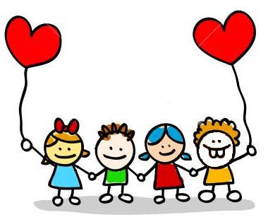
„Dzień Dziecka”
Jak co roku 1 czerwca dzieci obchodzą swoje święto, czyli Dzień Dziecka. My uczciliśmy je 4 czerwca i w dniu tym, słońce świeciło nad Naszym Przedszkolem dla Wszystkich Dzieci a dzień obfitował w wiele ciekawych zdarzeń. Zaczęło się tajemniczo, gdyż największą atrakcją tego dnia był występ magika, który zaprezentował - sztukę iluzji. Następnie odwiedziliśmy cukiernię, gdzie każdy wybrał swój ulubiony smak lodów.

Slide 2
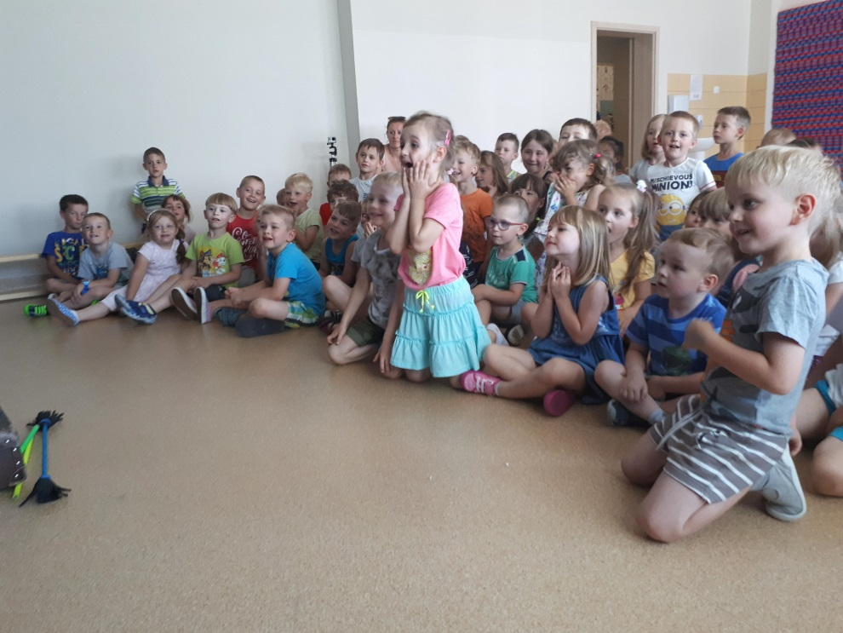
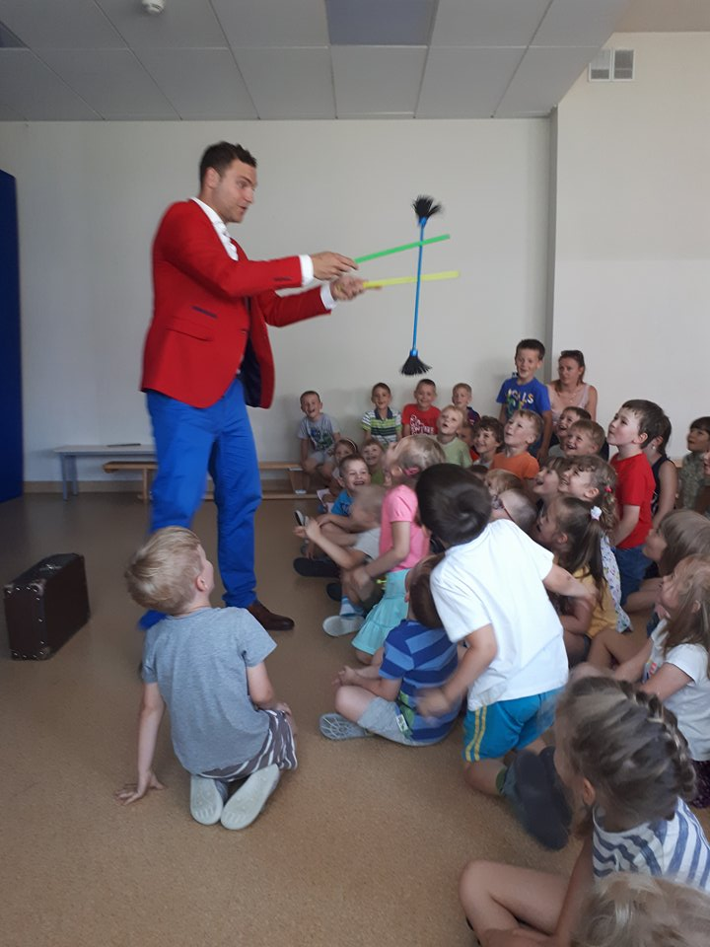
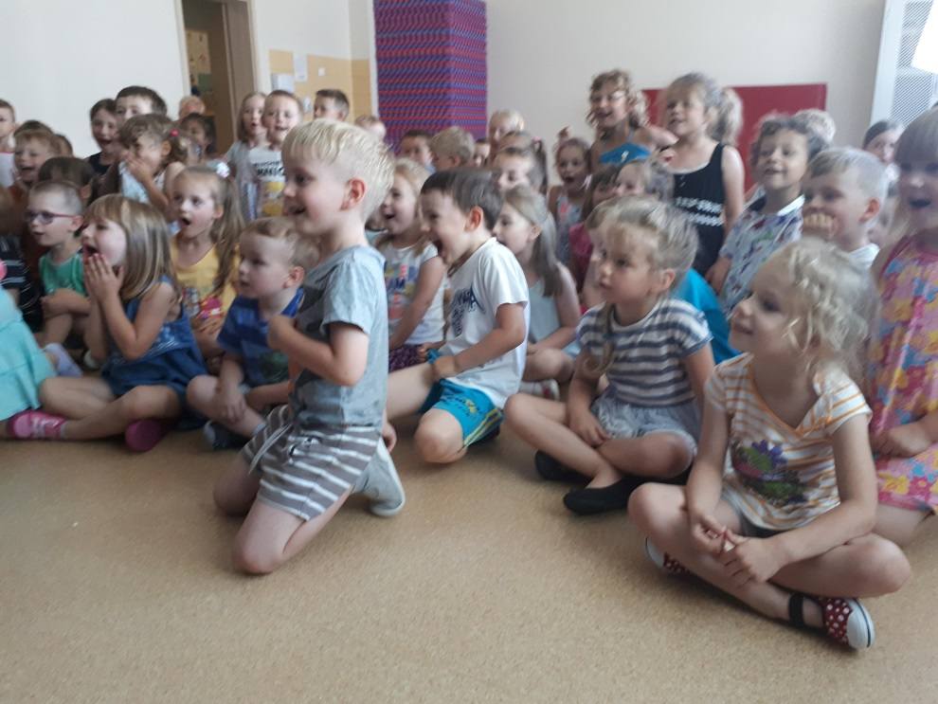

Slide 3
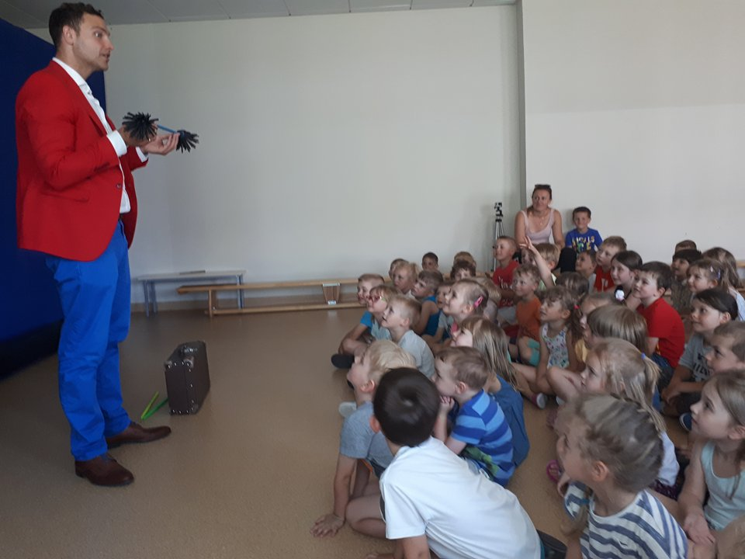

Slide 4
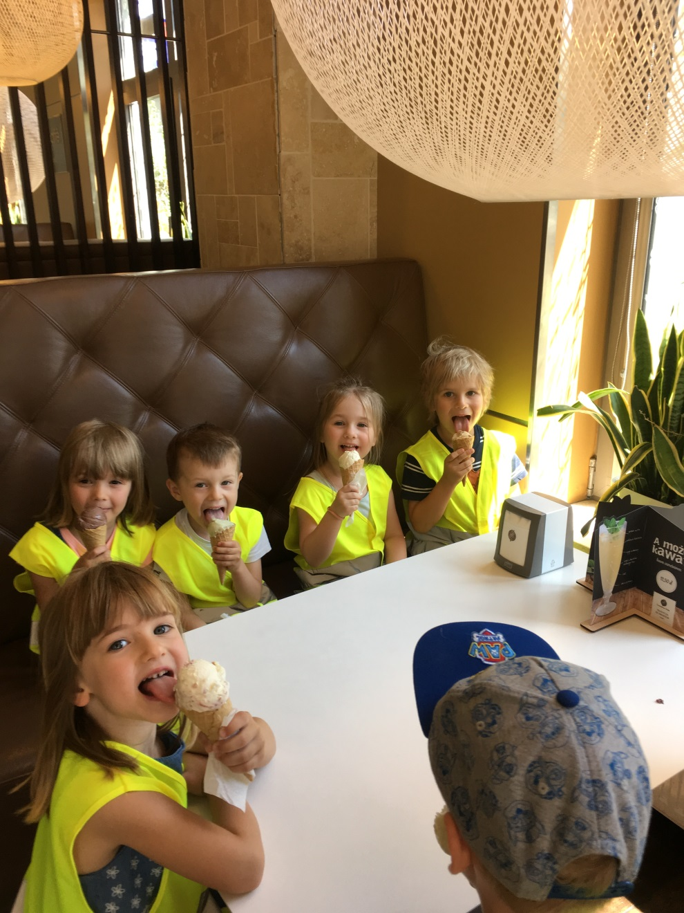
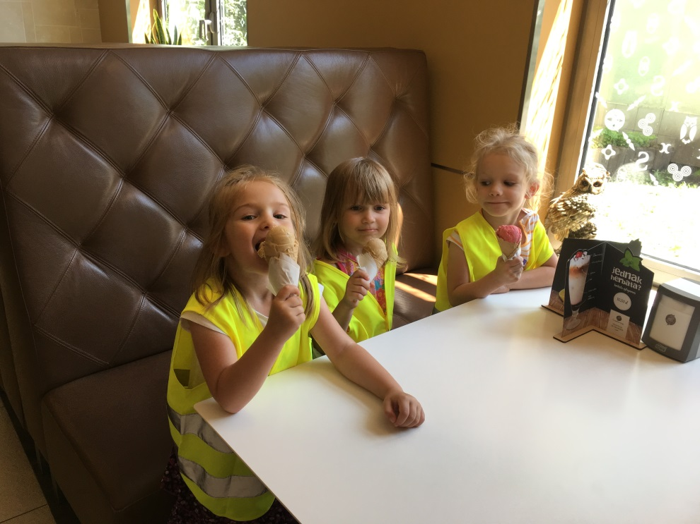
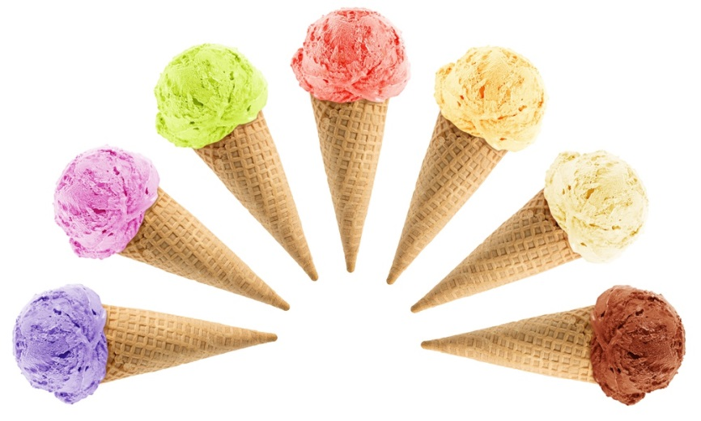

Slide 5
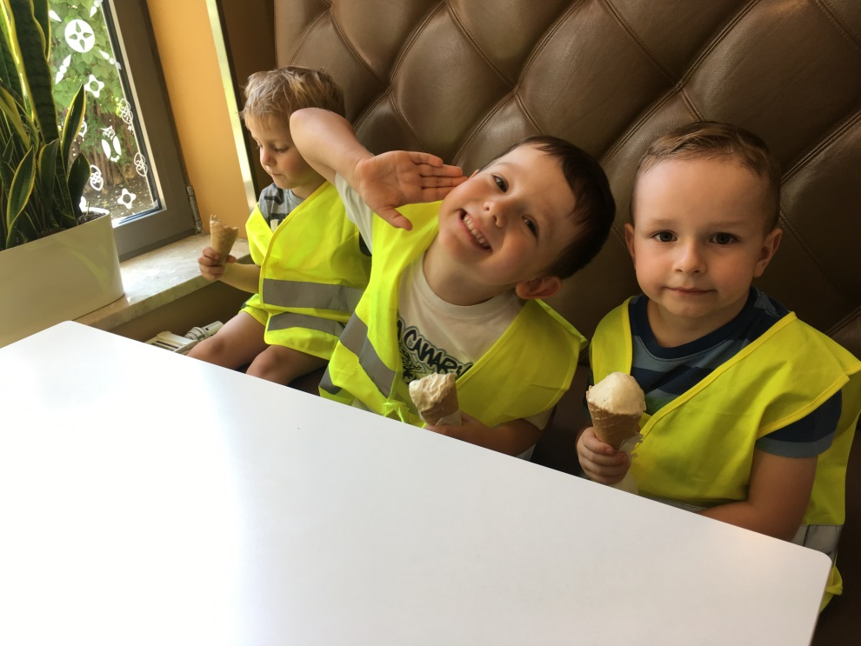
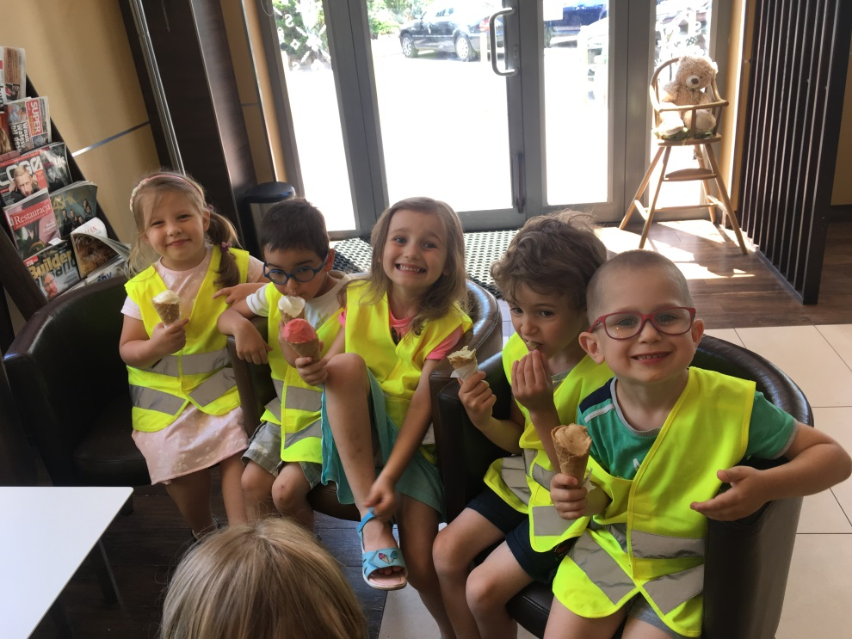

Slide 6
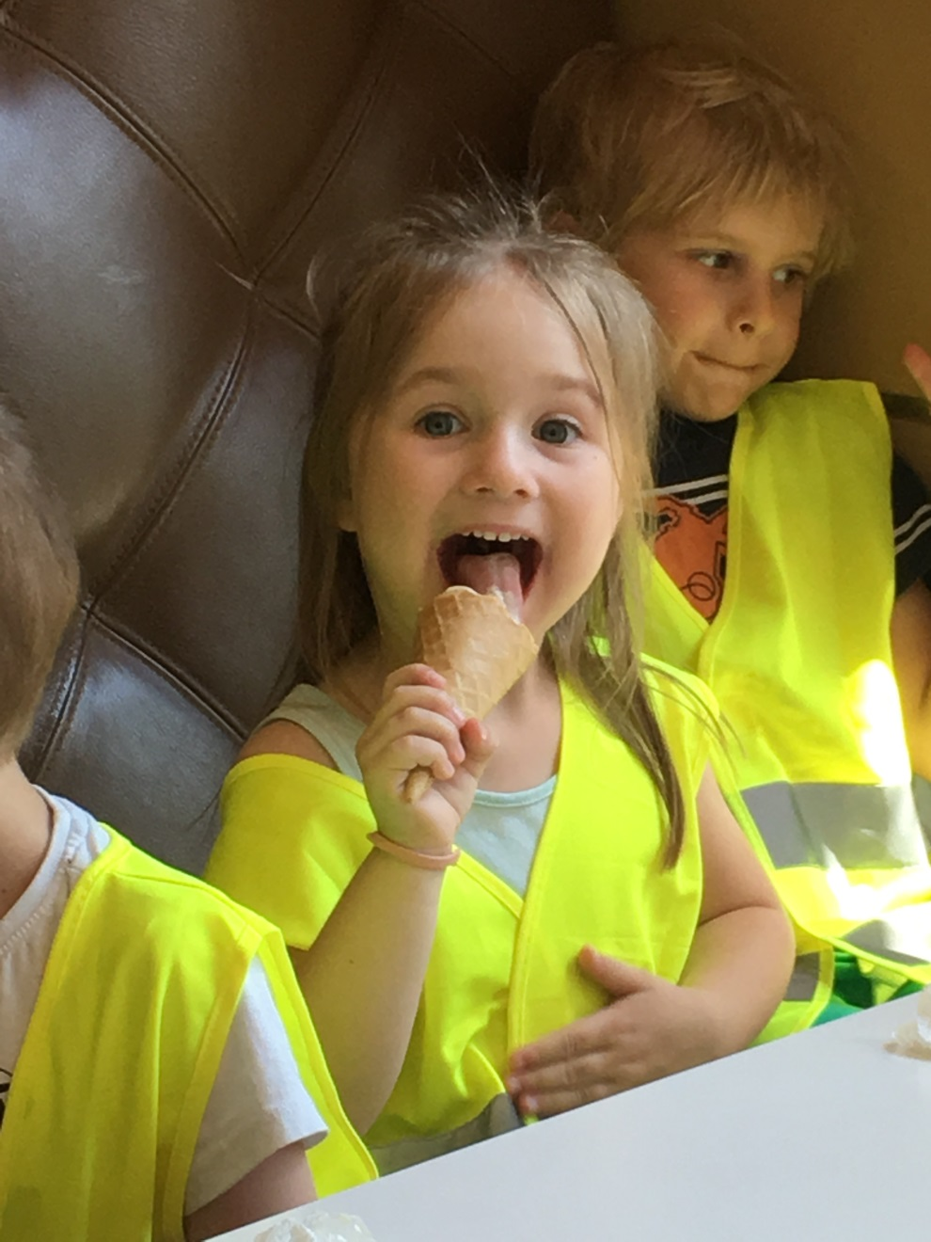
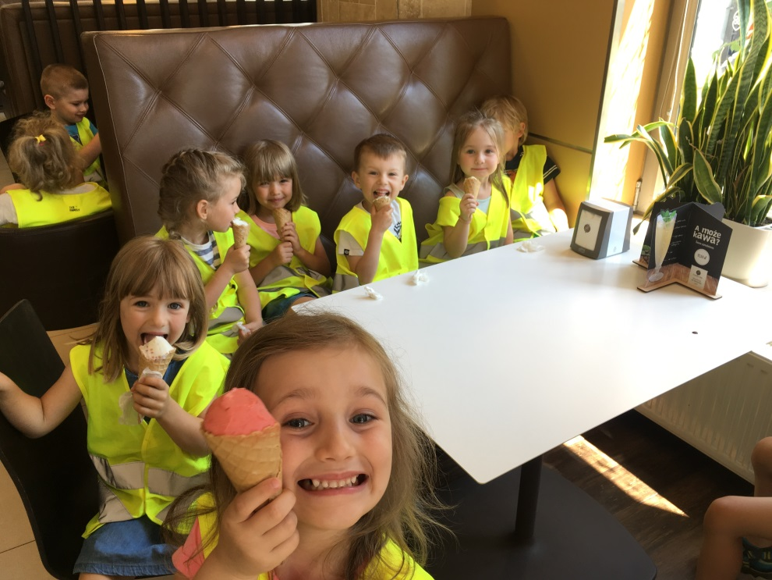

Slide 7
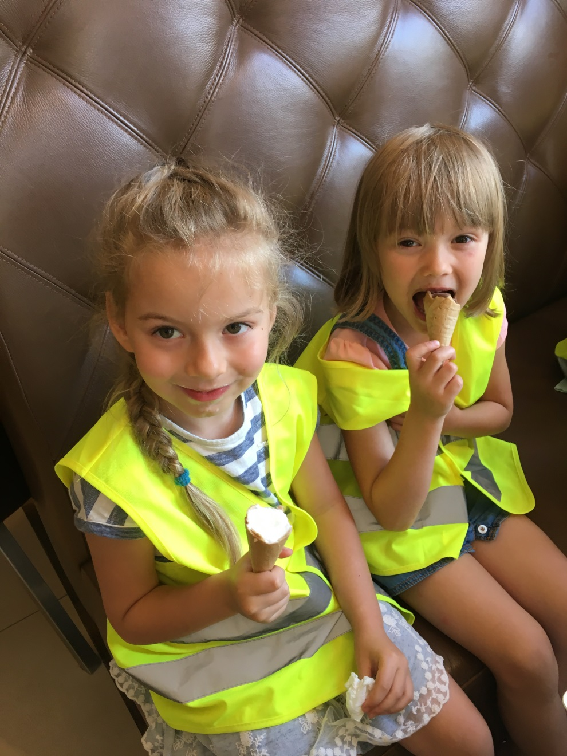
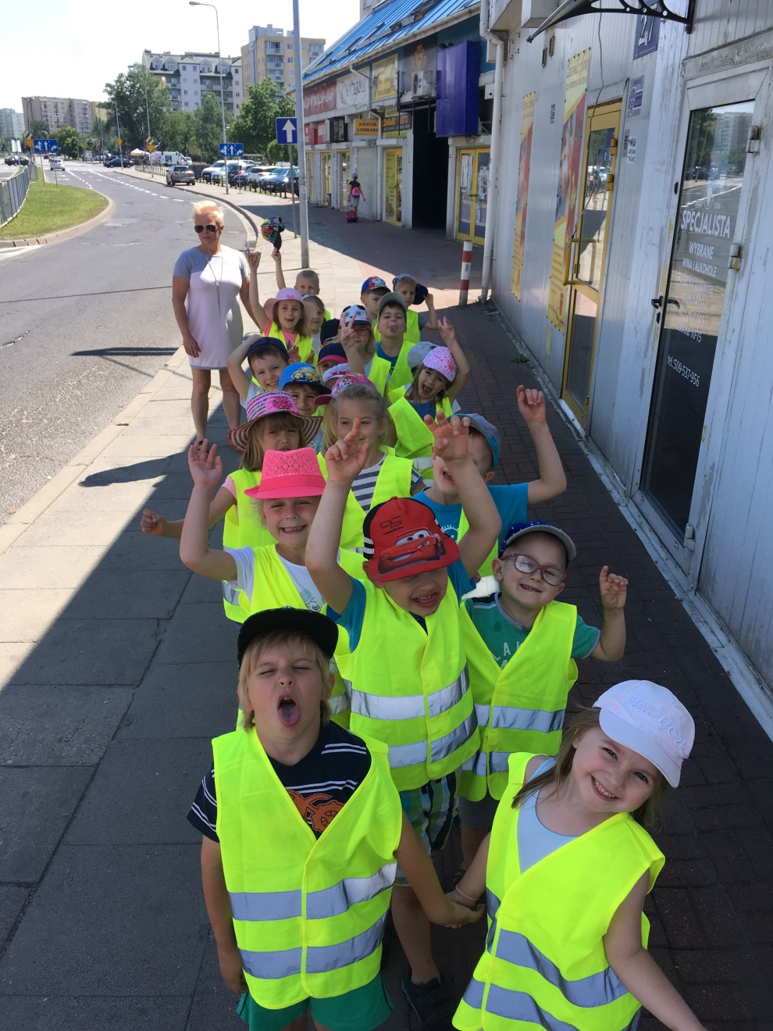

Slide 8
